Slide 1


OGS Trägerschaft ab dem 1.8.

Slide 2
Was erwartet Sie heute?
Vorstellung des Trägers
Pädagogisches Konzept
Umsetzung unseres pädagogischen Konzepts
Eindrücke aus dem OGS Standort Neukirchen-Vluyn
Verträge und Organisatorisches
Öffnungs- und Schließungszeiten
Vorgesehener weiterer Ablauf
Zeit für Fragen und Anregungen

Slide 3
Wir als Träger – Grafschafter Diakonie gGmbH
Wir sind der soziale Dienst der evangelischen Kirche in der Region und seit über 100 Jahren aktiv. Mit rund 850 Mitarbeitenden unterstützen wir Menschen in allen Lebenslagen - von Familienberatung über Jugendhilfe bis zu sozialer Beratung für Erwachsene.
Unser Auftrag:
Kinder stärken, Familien unterstützen sowie verlässliche Bildungs- und Lebensräume gestalten.
Wofür wir stehen:
Fachlich qualifizierte pädagogische Arbeit
Wertschätzender Umgang
Verlässliche Partnerschaft mit Eltern
Enge Zusammenarbeit mit Schule, Schulträger und Jugendhilfe
Verantwortung für Entwicklung, Bildung und soziale Teilhabe
OGS verstehen wir als Teil ganzheitlicher Jugendhilfe - nicht nur als Betreuung.

Slide 4
Wir als Träger – Unsere vielfältigen Beratungsangebote
Als Träger sind wir Teil eines starken Netzwerks sozialer Hilfen.
Unsere Angebote für Kinder, Jugendliche und Familien:
Familien- & Erziehungsberatung
Ambulante Hilfen zur Erziehung
Schulbezogene Unterstützung (OGS & Schulsozialarbeit)
Sozialberatung
Migrations- & Integrationsberatung
Schuldnerberatung
Suchtberatung
Unser Vorteil:
Kurze Wege, fachliche Expertise und Unterstützung aus einer Hand - wenn sie gebraucht wird.
Unser Ziel: Kinder in ihrer Entwicklung begleiten und Familien als verlässlicher Ansprechpartner stärken.

Slide 5
Unser Pädagogisches Konzept
Angelehnt an den Montessori-Ansatz, getragen von unserer pädagogischen Haltung und unserem Grundverständnis.
Das Kind steht im Mittelpunkt: Wir begleiten es als eigenständige Persönlichkeit mit individuellen Bedürfnissen und Potenzialen.
Eine vorbereitete Umgebung: Materialien sind klar strukturiert, ansprechend gestaltet und für Kinder selbst leicht zugänglich. Jedes Material unterstützt gezielt Lernprozesse.
Lernen durch Tun: Kinder entdecken und verstehen die Welt durch praktische Erfahrungen und aktive Umsetzung.
Soziale Kompetenz fördern: Wir begleiten die Entwicklung von sozialem Verhalten, Zusammenarbeit und gegenseitigem Respekt.
Unser Ziel: Kinder werden befähigt, eigenverantwortlich, selbstständig, sozial und kreativ zu handeln.

Slide 6
Umsetzung unseres pädagogischen Konzepts
Gruppengebundenes Arbeiten mit teiloffenem Konzept
Jede Gruppe wird von einer pädagogischen Fachkraft und einer pädagogischen Ergänzungskraft betreut.
Individuelle Förderung im Gruppenrahmen: Durch feste Bezugspersonen entstehen stabile Beziehungen, die Sicherheit & Vertrauen schaffen.
Nachmittags öffnen wir zeitlich gestaffelt die Gruppenräume für gruppenübergreifende Angebote und Aktivitäten.
Vielfältige Lern- und Erfahrungsräume: Kinder können selbstbestimmt wählen und verschiedene Materialien sowie Spielbereiche nutzen.
Soziale Entwicklung fördern: Durch das Zusammenkommen unterschiedlicher Altersgruppen lernen Kinder Rücksicht, Kooperation und Empathie.
Flexible Angebote ermöglichen individuelle Interessen und Bedürfnisse.

Slide 7
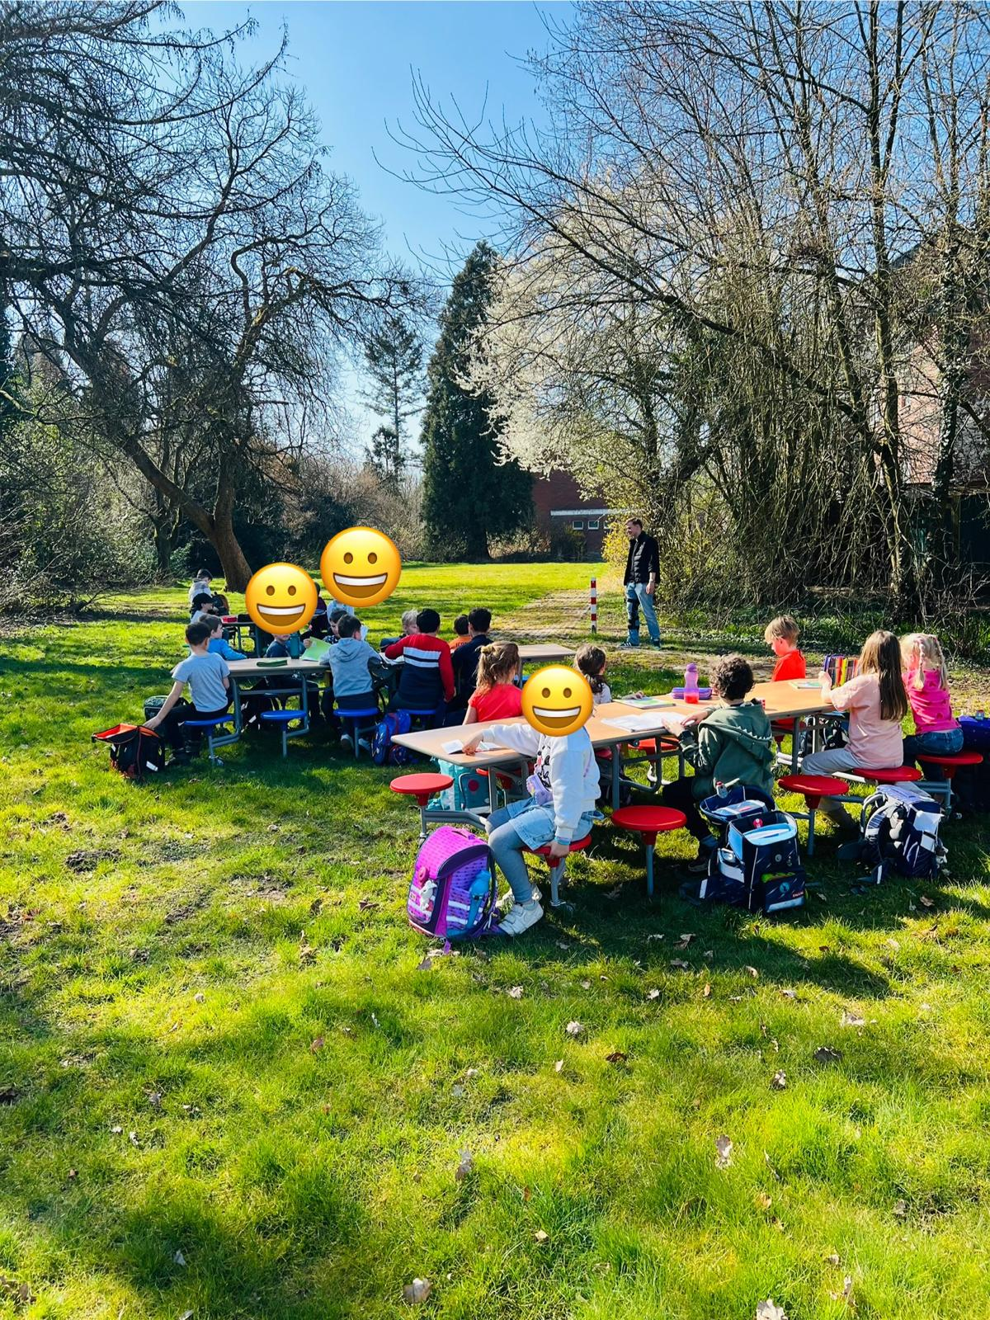
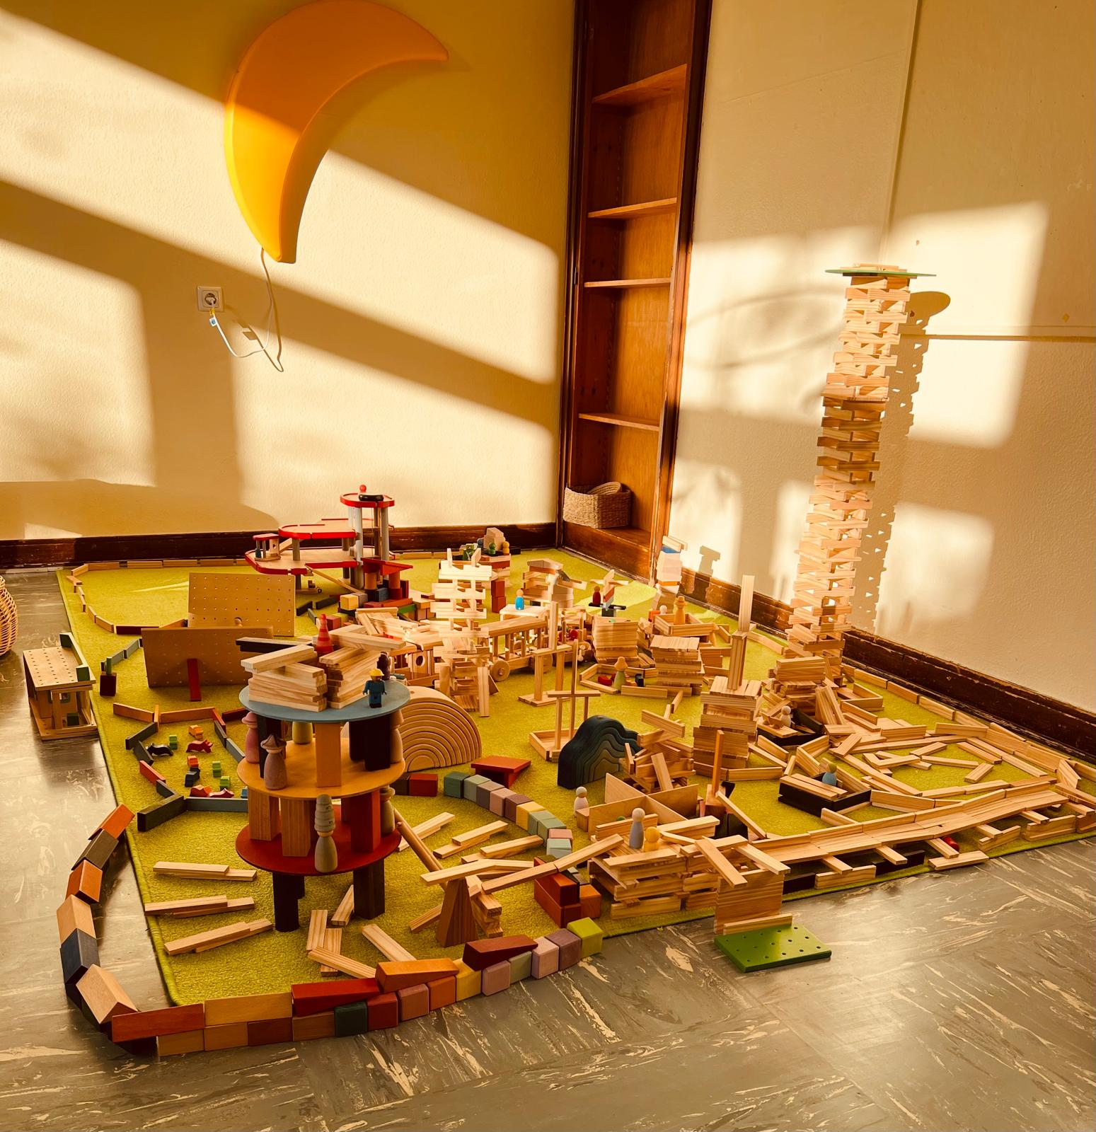
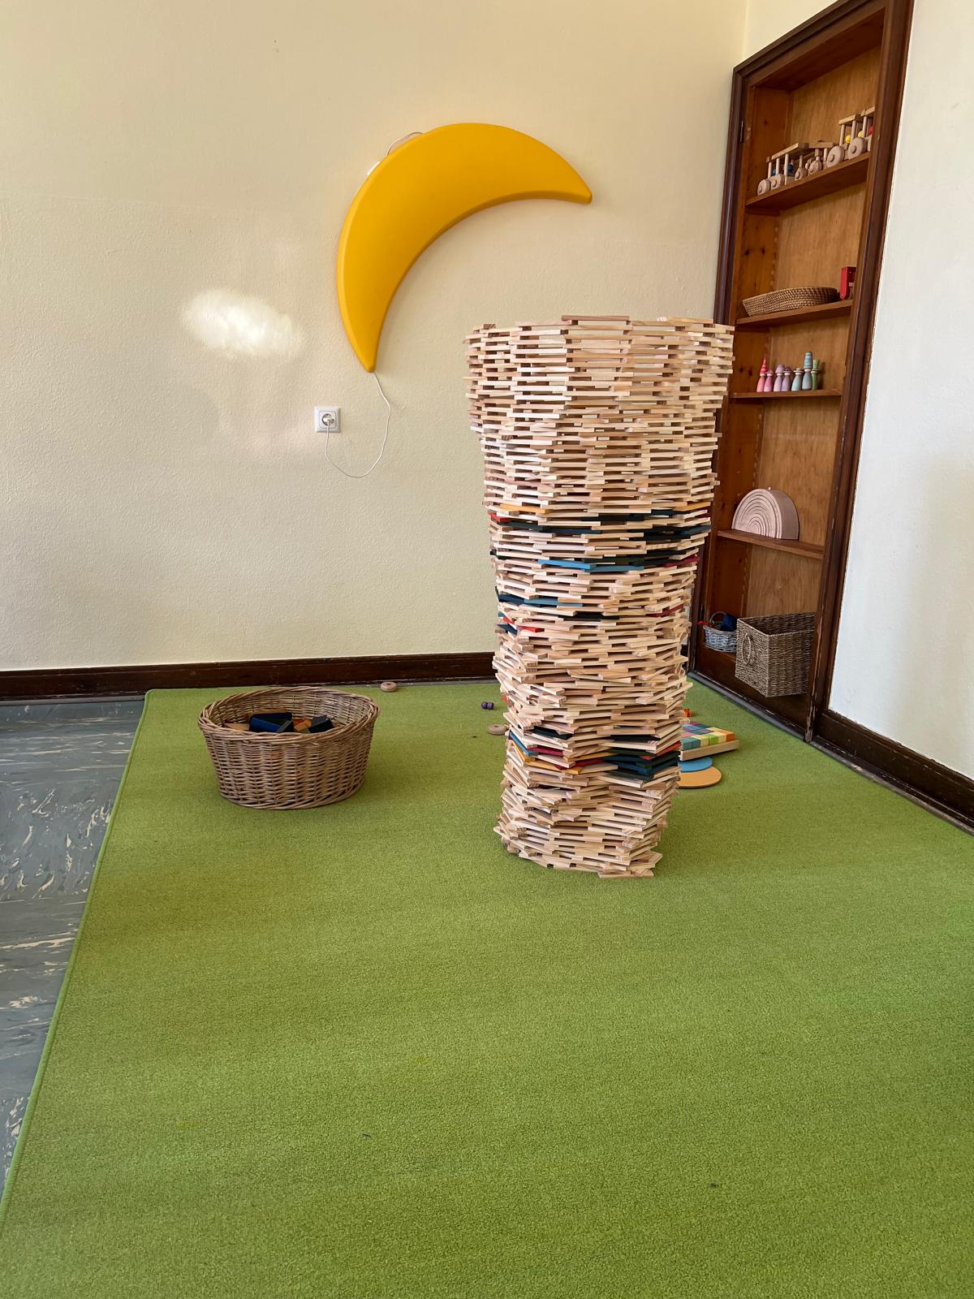
Eindrücke aus der Pestalozzischule in Vluyn

Slide 8
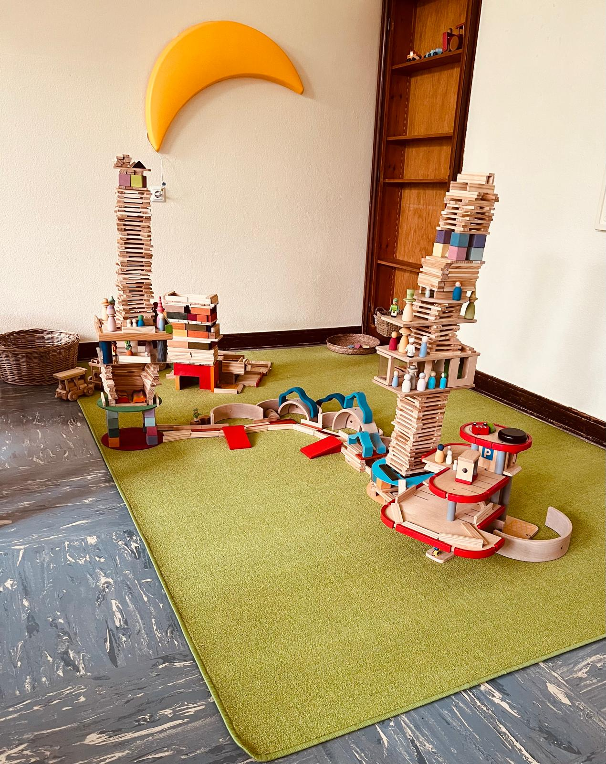
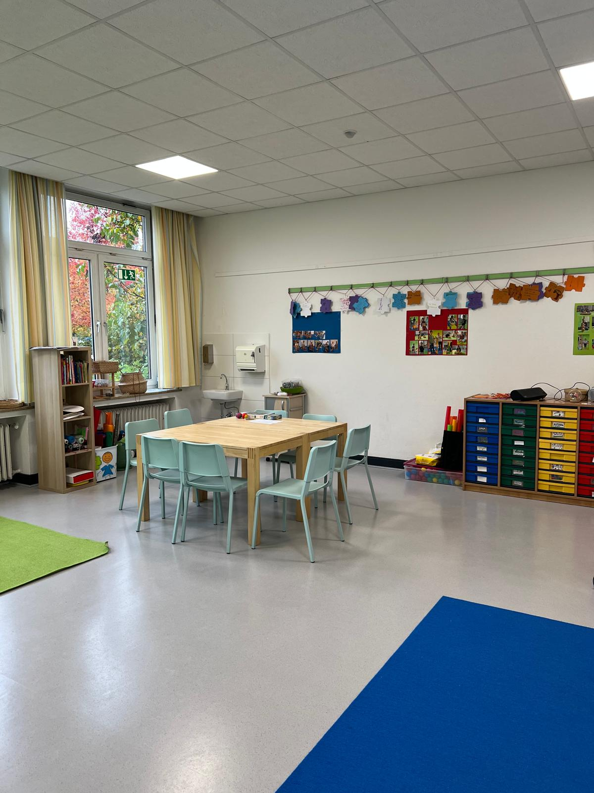
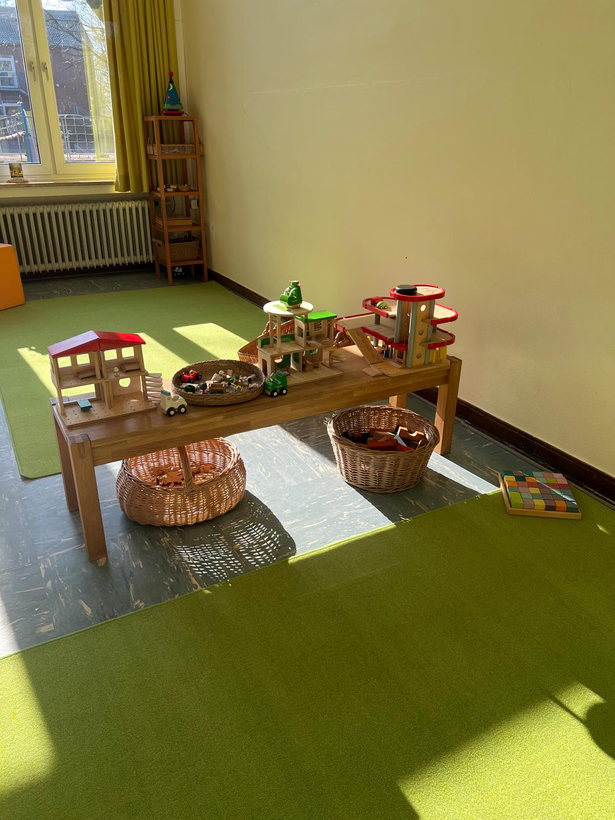
Gruppenräume

Slide 9
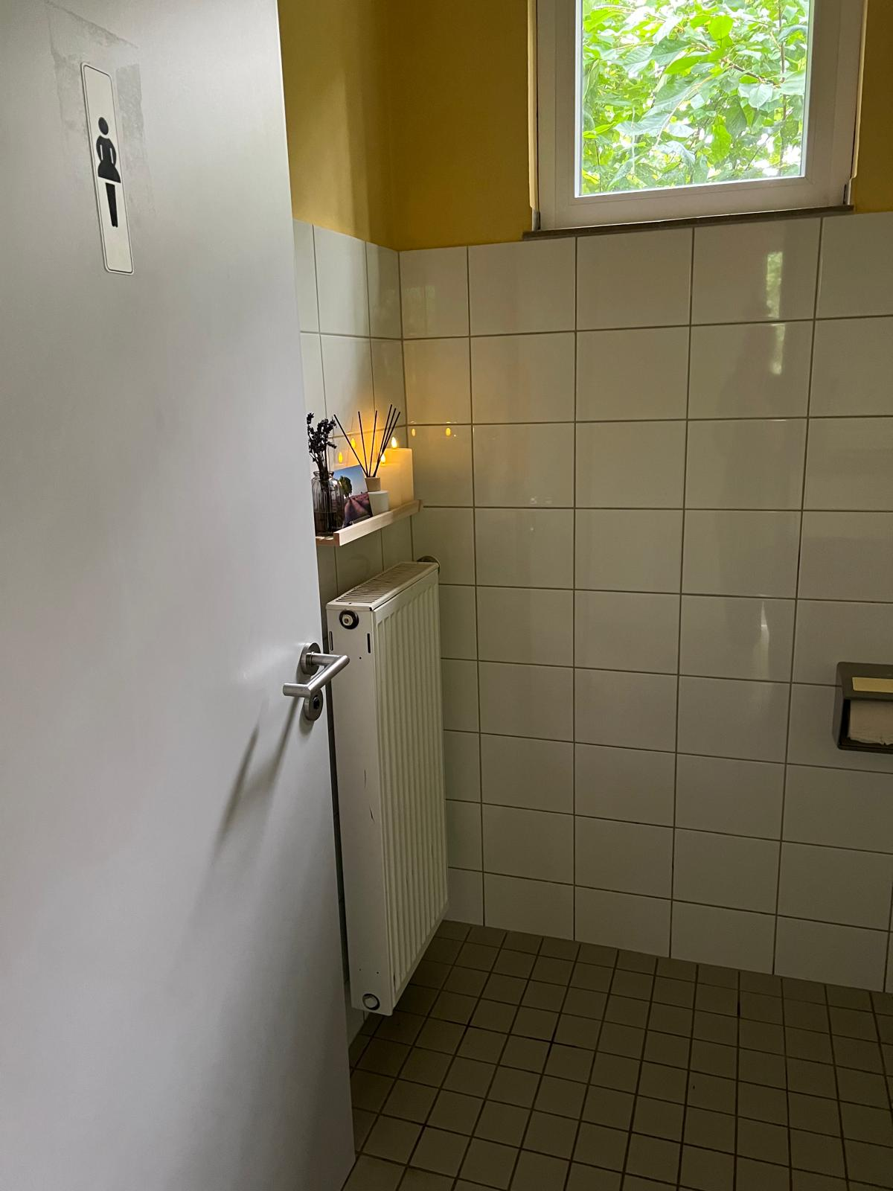
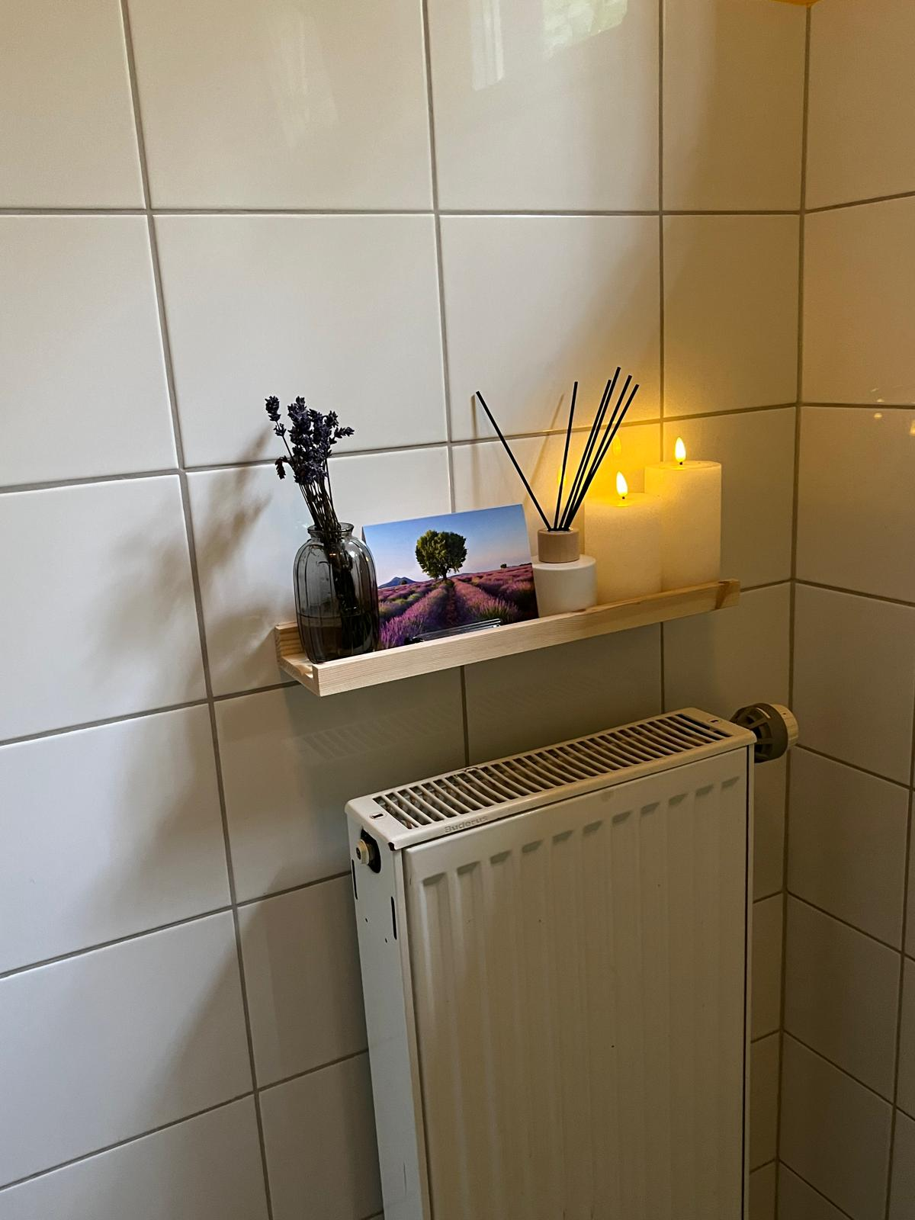
Toilettensituation

Slide 10
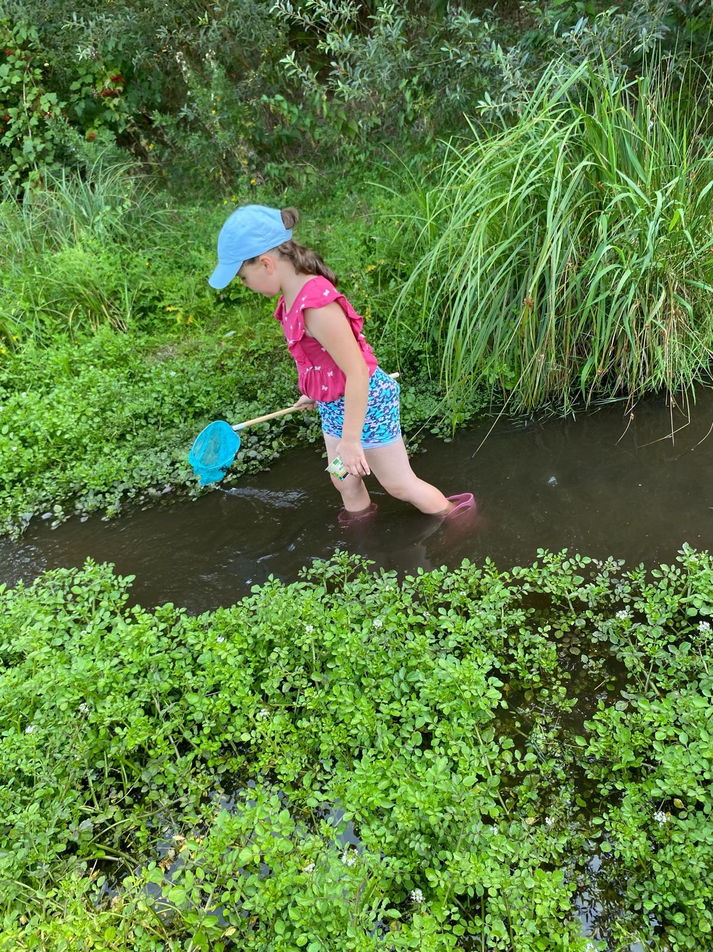
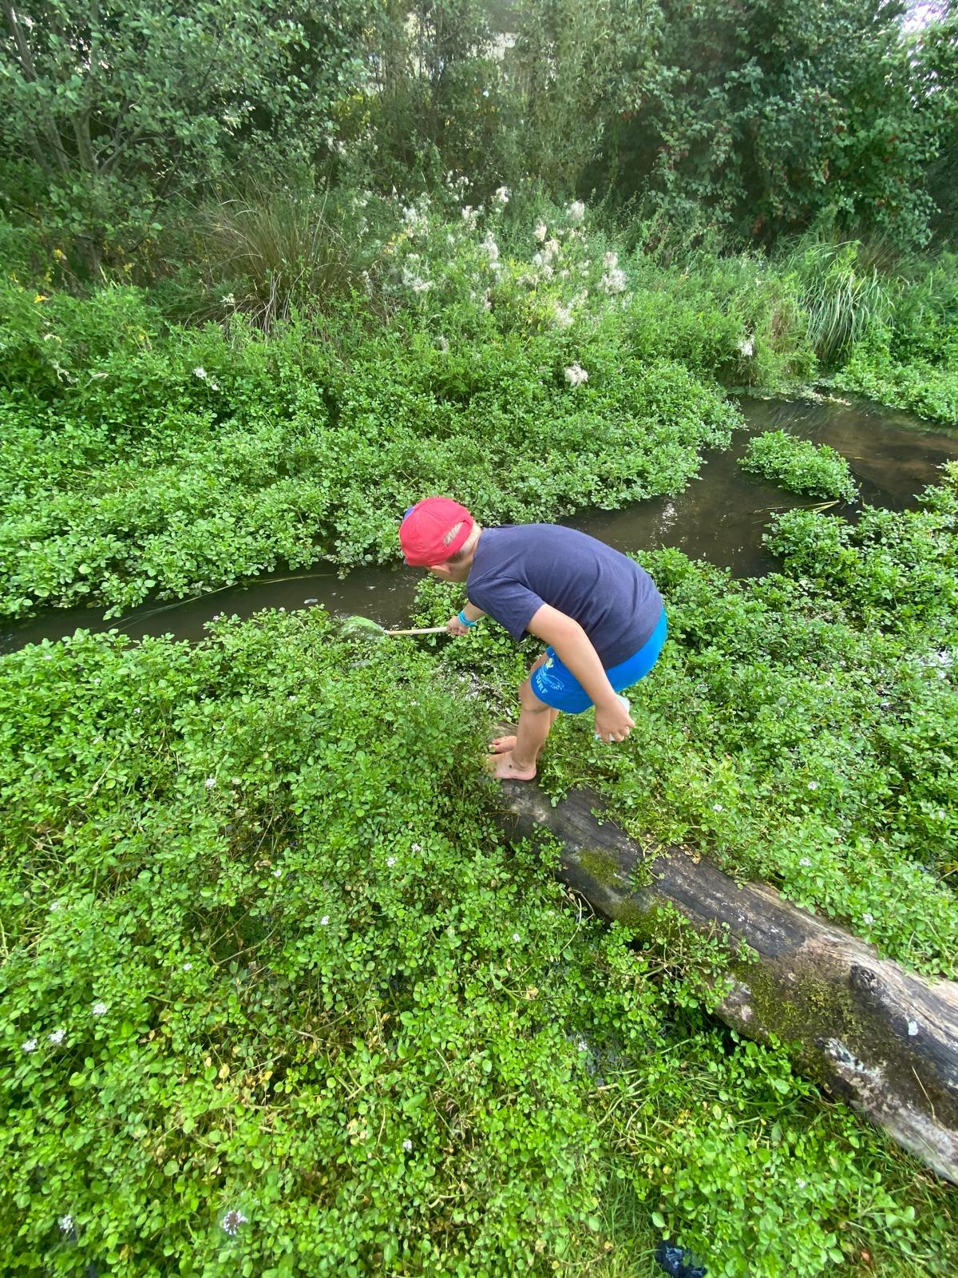
Sommerferien 2025

Slide 11
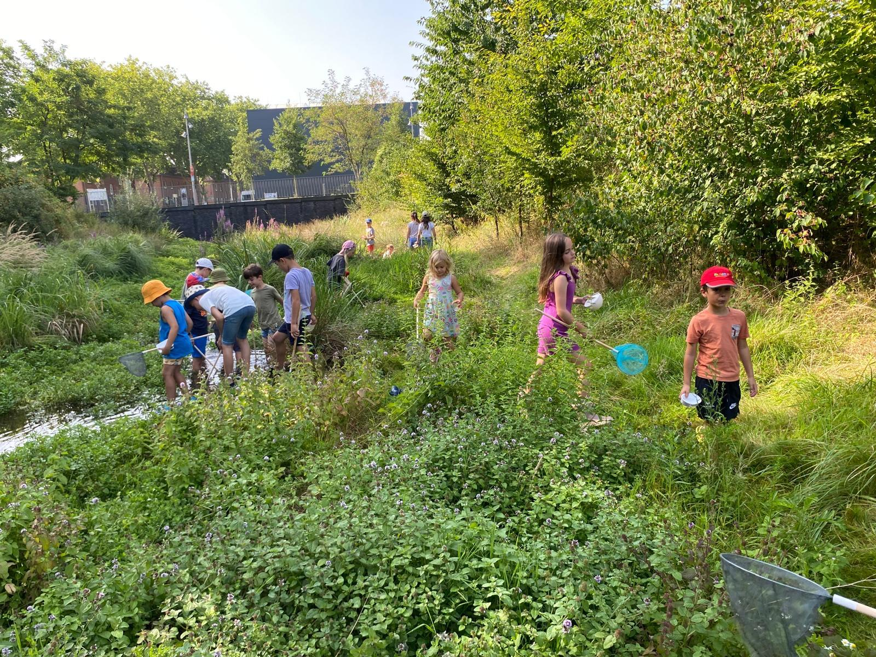
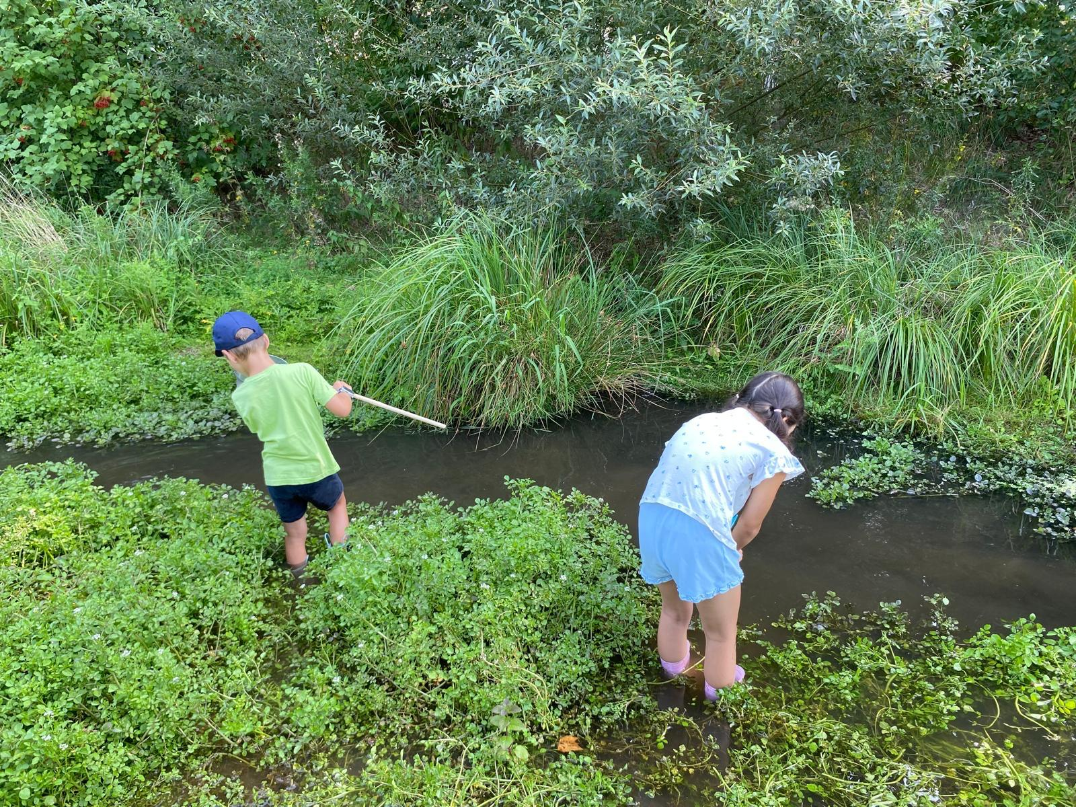


Sommerferien 2025

Slide 12
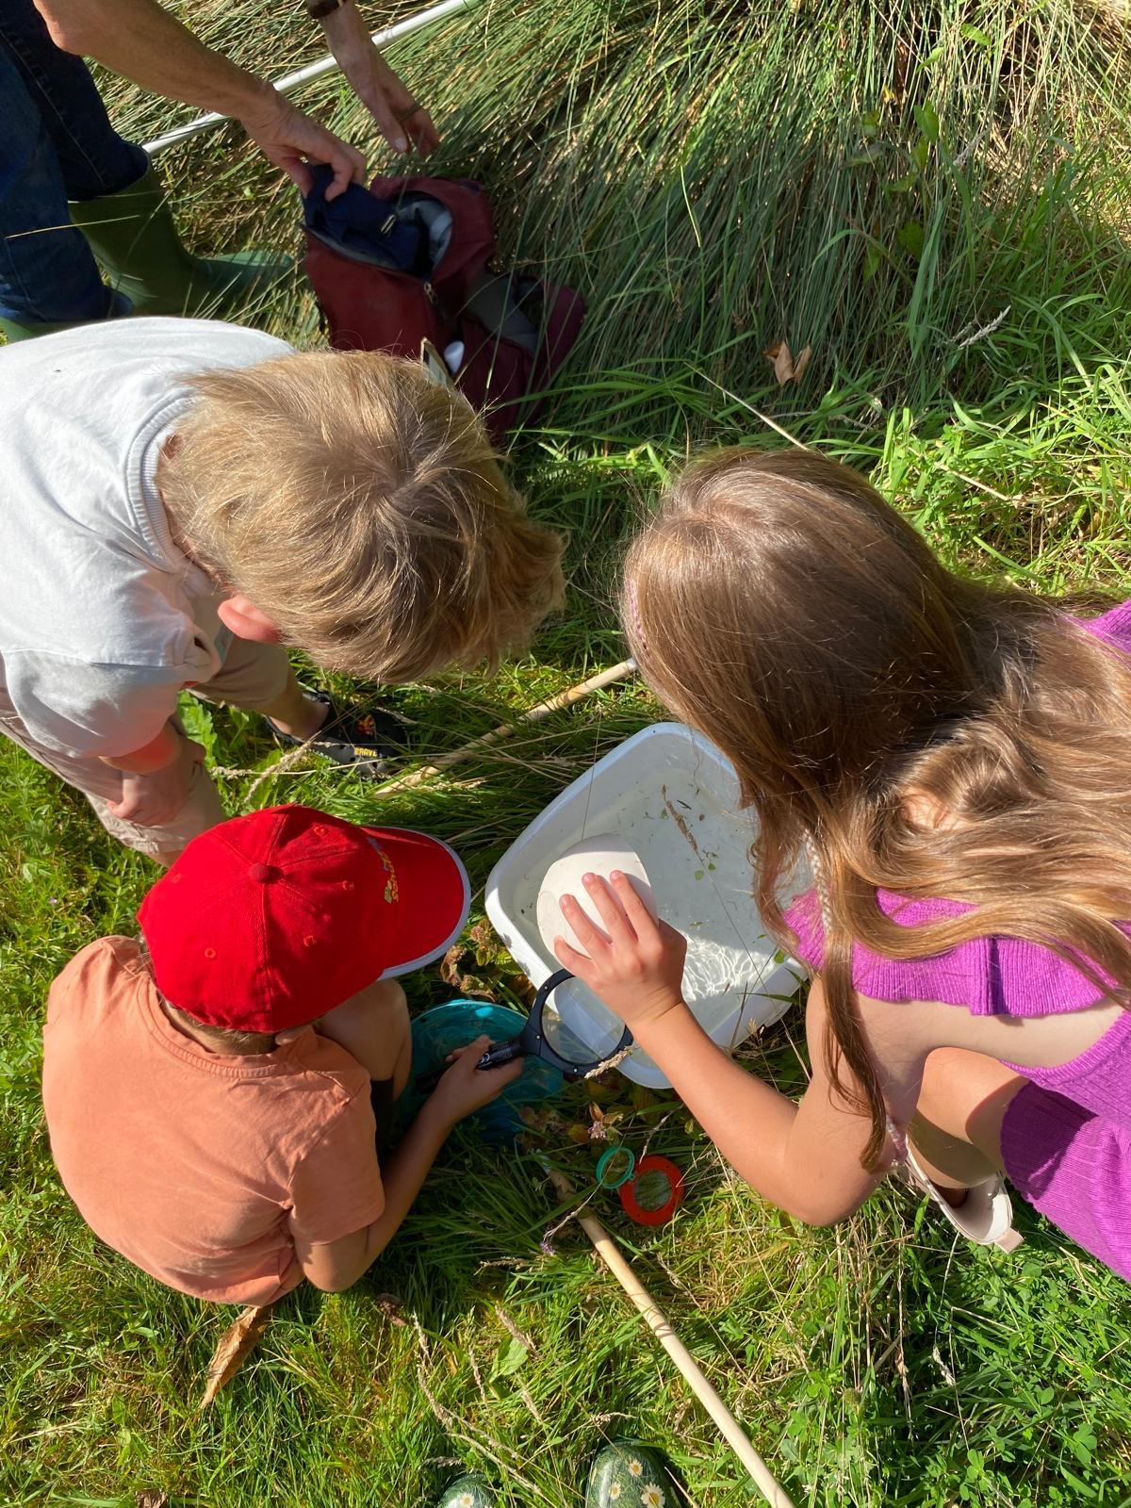
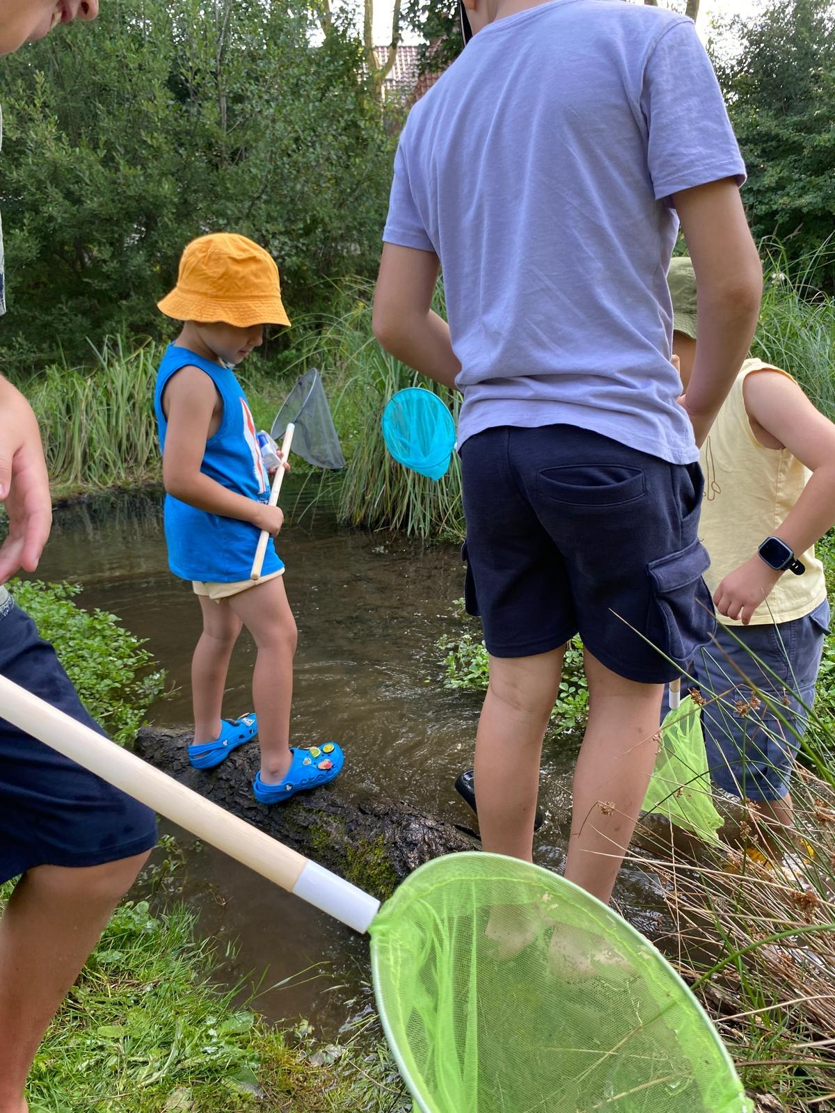
Sommerferien 2025

Slide 13
Verträge und organisatorisches
OGS-Vertrag - Das Wichtigste auf einen Blick:
Betreuungszeiten: Montag–Freitag nach Unterricht bis 16:00 Uhr (mindestens bis 15:00 Uhr) Ausnahmen gem. Erlass
Ferienzeiten nach Absprache mit dem Schulträger
Mittagsverpflegung: Gemeinsames Mittagessen verpflichtend Essenspauschale: 88,50 € pro Monat (4,01 € pro Portion) Beitrag wird auch bei Krankheit erhoben, sofern die Mahlzeit nicht rechtzeitig abgemeldet wird
Vertragskündigung: Verbindlicher fortlaufender Schuljahresvertrag (01.08-31.07.) Kündigung schriftlich bis 15.03.; schriftliche Erinnerung erfolgt. Wichtige Gründe für vorzeitige Kündigung geregelt
Besondere Gesundheitsbedarfe: z. B. Allergien, Medikamente werden im Betreuungsvertrag erfasst
Datenschutz & Infektionsschutz: Werden als separate Anhänge zum Vertrag bereitgestellt

Slide 14
Verträge und organisatorisches
VHT-Vertrag - Das Wichtigste auf einen Blick:
Betreuungszeiten: Montag-Freitag nach Unterricht bis 13:20 Uhr
Ferienbetreuung: Nur bei freien Plätzen und nachrangig zur OGS verfügbar. Wochenweise Buchung möglich, Betreuungs- und Essensgeld wird zusätzlich erhoben
Vertragslaufzeit & Kündigung: Schuljahresvertrag (01.08.–31.07.), muss für jedes Schuljahr neu abgeschlossen werden. Kündigung aus wichtigen Gründen möglich
Besondere Bedarfe (Allergien, Medikamente) werden im Vertrag festgehalten
Datenschutz & besondere Gesundheitsbedarfe: Datenschutzregelungen und Infektionsschutz in separaten Anlagen

Slide 15
Termine
Zeitnahe Ausgabe der Blankoverträge
Erreichbarkeit an der Brüder-Grimm-Schule:
18.05.: 08:00–17:00 Uhr
19.05.: 12:00–17:00 Uhr
Möglichkeit zur Beantwortung von Fragen und ggf. Vertragsunterzeichnung. Bitte vorher Termin vereinbaren
Weitere Termine: Nach Absprache möglich
Telefonische Erreichbarkeit:
Verwaltung: Frau Hasic – 02841 999944409
info-schule@grafschafter-diakonie.de
Fachbereichsleitung: Frau Wald – 02841 999944409

Slide 16
Öffnungs- und Schließungszeiten Schuljahr 26/27
Herbstferien 2026: geöffnet
Winterferien 26/27: 2. Ferienwoche geöffnet
Ostern 2027: geöffnet
Sommerferien 2027: 19.07. bis 06.08 geöffnet
09.08. bis 27.08 geschlossen
Erster Betreuungstag am 31.08.2027

Slide 17
Vorgesehener weiterer Ablauf
Personalplanung & Teameinteilung (Jahrgangsplanung)
Raumbegehung & Einrichtungsplanung
Absprache mit Caterer & Mensa
Teamabsprachen zum pädagogischen Konzept & Umsetzung
Vorstellung bei relevanten Institutionen in der Region
Schulen, Jugendamt, Vereine, kulturelle Einrichtungen, Beratungsstellen
Aufbau von Kooperationen und kurzen Kommunikationswegen
Start der OGS / VHT: 01.08.
Unterstützung des Teams und der Schule bei der Implementierung der Strukturen
Weiterentwicklung der OGS in Pädagogik und Betreuung, inkl. Fortbildung des pädagogischen Personals
ggf. Implementierung einer Frühbetreuung, nach Bedarf und in Rücksprache mit dem Schulträger

Slide 18

Ihre Fragen & Anregungen

Slide 19
Danke für Ihr Erscheinen & Interesse

